Slide 1
Deportes de equipo

Slide 2
Anotace | Deportes de equipo
Klíčová slova | Partido, jugador, árbitro, empatar
Předmět | Španělský jazyk
Autor | Mgr. Eva Šimonková
Jazyk | Španělský jazyk
Druh učebního materiálu | Prezentace a procvičení
Potřebné pomůcky | PC, interaktivní tabule
Cílová skupina | Studenti střední školy
Druh interaktivity | Prezentace a procvičení
Zdroje | Seznam viz. poslední strana
Autorem materiálu a všech jeho částí, není-li uvedeno jinak, je Mgr. Eva Šimonková Dostupné z Metodického portálu www.rvp.cz, ISSN: 1802–4785. Provozuje Národní ústav pro vzdělávání, školské poradenské zařízení a zařízení pro další vzdělávání pedagogických pracovníků (NÚV).

Slide 3
Popis
Po vysvětlení základní slovní zásoby následuje procvičení.
Studenti se odpoví na dotazy, doplní správné výrazy. Na závěr mohou diskutovat o daném tématu.
Na následující straně se seznámíme se základní slovní zásobou.
Autorem materiálu a všech jeho částí, není-li uvedeno jinak, je Mgr. Eva Šimonková Dostupné z Metodického portálu www.rvp.cz, ISSN: 1802–4785. Provozuje Národní ústav pro vzdělávání, školské poradenské zařízení a zařízení pro další vzdělávání pedagogických pracovníků (NÚV).

Slide 4
EL PARTIDO UTKÁNÍ
EL AFICIONADO FANOUŠEK, AMATÉR
EL JUGADOR HRÁČ
EL ÁRBITRO SUDÍ, ROZHODČÍ
LA PORTERÍA BRANKA
EL PRIMER / SEGUNDO TIEMPO PRVNÍ / DRUHÝ POLOČAS
DEPORTISTA SPORTOVEC
EL SILBATO PÍŠŤALKA, PÍSKNUTÍ
LA FALTA CHYBA, FAUL
EL PORTERO BRANKÁŘ
TARJETA AMARILLA / ROJA KARTA ŽLUTÁ / ČERVENÁ
EL RIVAL SOUPEŘ
DERROTAR PORAZIT
Autorem materiálu a všech jeho částí, není-li uvedeno jinak, je Mgr. Eva Šimonková Dostupné z Metodického portálu www.rvp.cz, ISSN: 1802–4785. Provozuje Národní ústav pro vzdělávání, školské poradenské zařízení a zařízení pro další vzdělávání pedagogických pracovníků (NÚV).

Slide 5
PITAR (FALTA) PÍSKAT (FAUL)
DAR UNA PATADA NAKOPNOUT
MARCAR UN GOL DÁT GÓL
PERDER PROHRÁT
GANAR VYHRÁT
LANZAR EL BALÓN VYKOUPNOUT, STŘELIT BALÓN
EMPATAR / TERMINAR EN EMPATE REMIZOVAT
EL PARTIDO ESTÁ EMPATADO A DOS UTKÁNÍ SKONČILO REMÍZOU 2:2
FÚTBOL FOTBAL
EL CAMPO HŘIŠTĚ
ENTRENAR / EL ENTRENADOR TRÉNOVAT, TRENÉR
PARAR EL BALÓN ZASTAVIT MÍČ
Autorem materiálu a všech jeho částí, není-li uvedeno jinak, je Mgr. Eva Šimonková Dostupné z Metodického portálu www.rvp.cz, ISSN: 1802–4785. Provozuje Národní ústav pro vzdělávání, školské poradenské zařízení a zařízení pro další vzdělávání pedagogických pracovníků (NÚV).

Slide 6
BUSCA LA TRADUCCIÓN CORRECTA:
EMPATAR
GANAR
PERDER
EL JUGADOR
EL EQUIPO
ENTRENAR
EL ÁRBITRO
LA FALTA
PITAR
METER UN GOL
ROZHODČÍ
PÍSKAT
HRÁČ
TÝM
VYHRÁT
FAUL
PROHRÁT
REMIZOVAT
TRÉNOVAT
DÁT GÓL
Autorem materiálu a všech jeho částí, není-li uvedeno jinak, je Mgr. Eva Šimonková Dostupné z Metodického portálu www.rvp.cz, ISSN: 1802–4785. Provozuje Národní ústav pro vzdělávání, školské poradenské zařízení a zařízení pro další vzdělávání pedagogických pracovníků (NÚV).

Slide 7
RELACIONA LA DEFINICIÓN CON LA PALABRA CORRESPONDIENTE:
LA PERSONA QUE ENTRENA el sonido de pitar
EL AFICIONADO grupo de jugadores
EL EQUIPO el que juega
EMPATAR el entrenador
PERDER meter balón en la portería
EL ÁRBITRO conseguir los mismos puntos
EL PORTERO contrario de ganar
JUGADOR anima a los deportistas
MARCAR UN GOL el que pita las faltas
EL SILBATO el que está en la portería
EL PRIMER TIEMPO la primera parte del partido
Autorem materiálu a všech jeho částí, není-li uvedeno jinak, je Mgr. Eva Šimonková Dostupné z Metodického portálu www.rvp.cz, ISSN: 1802–4785. Provozuje Národní ústav pro vzdělávání, školské poradenské zařízení a zařízení pro další vzdělávání pedagogických pracovníků (NÚV).

Slide 8
COMPLETA: LA FALTA, METER, EL PARTIDO, TIEMPO, GANAR, LOS AFICIONADOS, EL PORTERO, EMPATE, EL ÁRBITRO, EL ENTRENADOR, LANZAR, PERDER, en forma correspondiente.
Viste ………………. de ayer? Estuve muy triste porque mi equipo ………………. ayer.
……………….. no pitó …………………. Por eso …………………..………le gritaron cosas horribles y estuvieron muy enfadados.
El equipo perdía durante el primer ………………pero luego un jugador ………………… un gol y el equipo ………………….. el partido.
Durante el segundo tiempo ………………………… cambió a dos jugadores.
El jugador ………………. el balón contra la portería y ……………..….. no pudo pararlo.
No ganaron ni unos ni otros. Fue un ……………………
EL PARTIDO
PERDIÓ
EL ÁRBITRO
LA FALTA
LOS AFICIONADOS
TIEMPO
MARCÓ
GANÓ
EL ENTRENADOR
LANZÓ
EL PORTERO
EMPATE
Autorem materiálu a všech jeho částí, není-li uvedeno jinak, je Mgr. Eva Šimonková Dostupné z Metodického portálu www.rvp.cz, ISSN: 1802–4785. Provozuje Národní ústav pro vzdělávání, školské poradenské zařízení a zařízení pro další vzdělávání pedagogických pracovníků (NÚV).

Slide 9
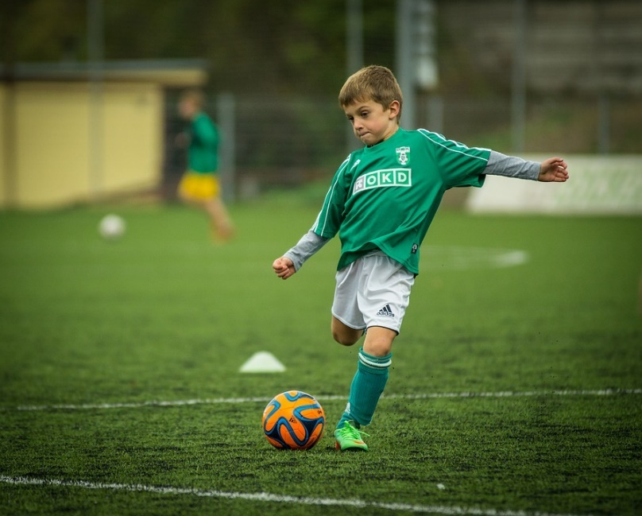
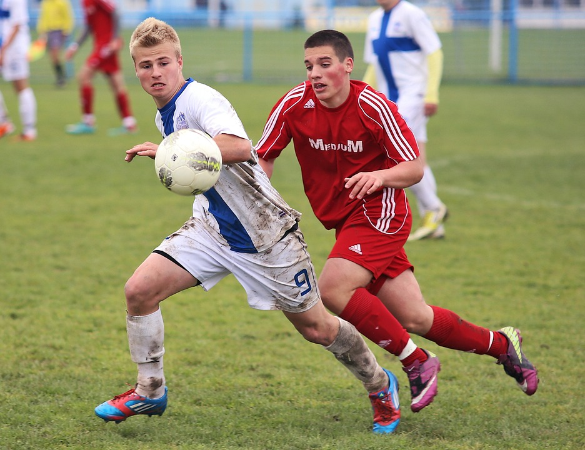
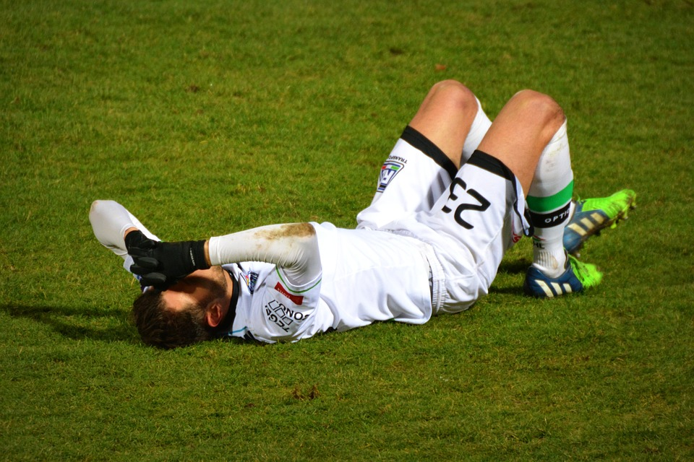
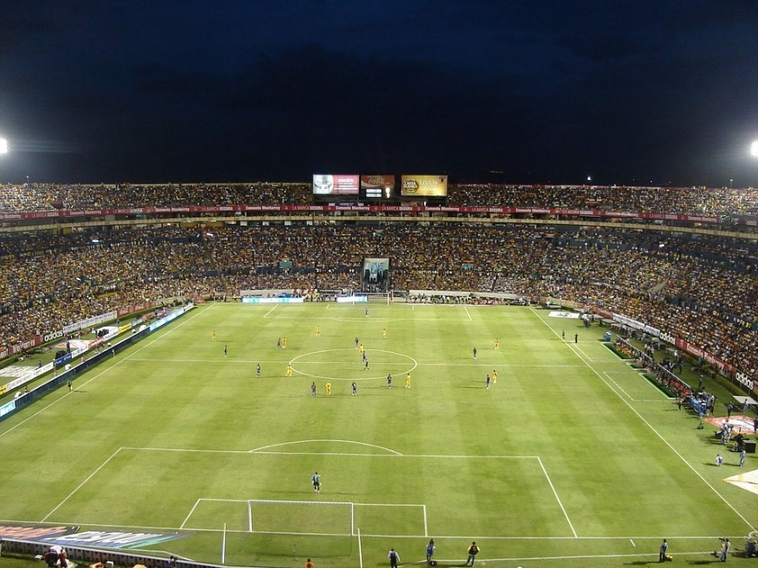
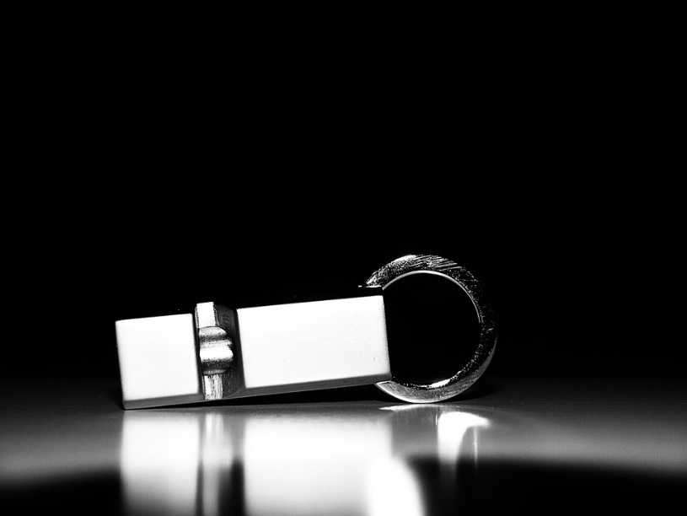
¿Qué hay en los dibujos?
¿Qué están haciendo las personas?
Autorem materiálu a všech jeho částí, není-li uvedeno jinak, je Mgr. Eva Šimonková Dostupné z Metodického portálu www.rvp.cz, ISSN: 1802–4785. Provozuje Národní ústav pro vzdělávání, školské poradenské zařízení a zařízení pro další vzdělávání pedagogických pracovníků (NÚV).

Slide 10
HABLA CON TUS COMPAŇEROS SOBRE EL FÚTBOL.
¿Eres aficionado a un equipo de fútbol concreto ?
¿Te gusta jugar al fútbol?
¿Eres un deportista?
¿Te gusta ver los programas deportivos en la tele?
¿Qué futbolistas famosos conoces?
¿Crees que el fútbol es más un gran bisnes que un deporte?
Haz más preguntas o di tus opiniones sobre el tema.
Autorem materiálu a všech jeho částí, není-li uvedeno jinak, je Mgr. Eva Šimonková Dostupné z Metodického portálu www.rvp.cz, ISSN: 1802–4785. Provozuje Národní ústav pro vzdělávání, školské poradenské zařízení a zařízení pro další vzdělávání pedagogických pracovníků (NÚV).

Slide 11
Obrázek 1: [Cit. 2016-05-22] Dostupný pod licencí CC0 Public Domain / FAQ na WWW:
˂https://pixabay.com/cs/d%C3%ADt%C4%9B-fotbalista-kop-n%C3%A1p%C5%99ah-koule-613199/˃
autor: Volné pro komerční užití / Není nutné uvádět zdroj
Obrázek 2: [Cit. 2016-05-22] Dostupný pod licencí CC0 Public Domain / FAQ na WWW:
˂https://pixabay.com/cs/fotbal-koule-hr%C3%A1%C4%8Di-hra-sport-263716/˃
autor: Volné pro komerční užití / Není nutné uvádět zdroj
Obrázek 3: [Cit. 2016-05-22] Dostupný pod licencí CC0 Public Domain / FAQ na WWW:
˂https://pixabay.com/cs/fotbal-zran%C4%9Bn%C3%AD-sport-bolest-619243/˃
autor: Volné pro komerční užití / Není nutné uvádět zdroj
Obrázek 4: [Cit. 2016-05-22] Dostupný pod licencí CC0 Public Domain / FAQ na WWW:
˂https://pixabay.com/cs/fotbal-pole-tr%C3%A1va-noc-ve%C4%8Der-92973/˃
autor: Volné pro komerční užití / Není nutné uvádět zdroj
Obrázek 5: [Cit. 2016-05-22] Dostupný pod licencí CC0 Public Domain / FAQ na WWW:
˂https://pixabay.com/cs/v%C3%BDkop-koule-%C3%BApravy-roh-trest-em-879382/˃
autor: Volné pro komerční užití / Není nutné uvádět zdroj
Autorem materiálu a všech jeho částí, není-li uvedeno jinak, je Mgr. Eva Šimonková Dostupné z Metodického portálu www.rvp.cz, ISSN: 1802–4785. Provozuje Národní ústav pro vzdělávání, školské poradenské zařízení a zařízení pro další vzdělávání pedagogických pracovníků (NÚV).

